Slide 1
Отчёт
об исполнении бюджета
Ординского
муниципального округа
за 2022 год
12 апреля 2011 г.
докладчик – начальник управления финансов администрации Ординского муниципального округа И.Г. Жёлтышева

Slide 2
Отчет представлен во исполнение:
Статей 264.5, 264.6 Бюджетного Кодекса РФ
Статьи 48 Устава Ординского муниципального округа
Статьи 45 Положения о бюджетном процессе в Ординском муниципальном округе, утвержденного решением Думы Ординского муниципального округа от 14.10.2019 № 24

Slide 3
Изменения бюджета Ординского муниципального округа на 2022 год
Решение
Думы ОМО
от 09.12.2021
№ 261
от 28.01.2022 № 274
от 25.02.2022 № 280
от 25.03.2022 № 286
от 06.04.2022 № 292
от 29.04.2022 № 294
от 26.05.2022 № 304
от 23.06.2022 № 311
от 25.08.2022 № 322
от 12.09.2022 № 328
от 28.10.2022 № 331
от 24.11.2022 № 339
от 22.12.2022 № 344

Slide 4
Изменение доходов бюджета округа
Утверждённый первоначальный план
626 600,4
Изменения
73 104,8
Уточнённый план
699 976,9
Не утверждённые изменения
271,7
Утверждённый уточнённый план
699 705,2
тыс. руб.

Slide 5
Изменение расходов бюджета округа
Утверждённый первоначальный план
633 893,1
Изменения
85 349,9
Уточнённый план
719 514,7
Не утверждённые изменения
271,7
Утверждённый уточнённый план
719 243,0
тыс. руб.

Slide 6
Причины изменений расходной части бюджета
тыс. руб.
85 621,6
59 125,9 средства краевого бюджета
3 911,7 остатки краевых средств 2021 г
11 387,9 дополнит. поступившие доходы
9 946,2 свободные остатки
650,0 дотация на поощрение муниц.управл.команд
600,0 от юридических и физических лиц
13,3%
11,6%
4,6%
0,8%
69%
0,7%

Slide 7
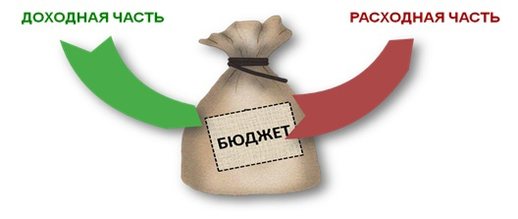
Основные параметры бюджета
тыс. руб.
 | План | Факт | % исполнения
Доходы | 699 976,9 | 677 713,0 | 96,8
Расходы | 719 514,7 | 702 822,0 | 97,7
Профицит (+) Дефицит (-) | -19 537,8 | -25 109,0 | х

Slide 8
Анализ поступления доходов
Млн.руб.
Кассовое исполнение расходов
97,7%
100,0%
95,6%

Slide 9
Структура доходов за 2022 год
Доходы округа 677 713,0 тыс. руб.
Налоговые и неналоговые доходы 24%
-162 952,5 т.р.
Налоговые доходы 52% - 85 368,4 т.р.
Неналоговые доходы 48% - 77 584,1 т.р.
Безвозмездные поступления 76% - 514 760,5 т.р.
Дотация 32% - 165 762,5 т.р.
Субсидии, субвенции, ИМТ 68% - 348 998,0 т.р.

Slide 10
Анализ поступления собственных доходов
тыс.руб.
 | Уточненный план | Поступило | Отклонение | %
НДФЛ | 43 000,0 | 44 145,2 | +1 145,2 | 102,7
Акцизы на нефтепродукты | 12 517,9 | 12 601,7 | +83,8 | 100,7
Налоги на совокупный доход | 1 075,5 | 1 163,5 | +88,0 | 108,2
Налоги на имущество | 25 100,0 | 25 729,0 | +629,0 | 102,5
Государственная пошлина | 1 647,8 | 1 729,1 | +81,3 | 104,9
Доходы от использования имущества | 64 086,9 | 64 487,6 | +400,7 | 100,6
Плата за негативное воздействие на окружающую среду | 235,0 | 235,0 | 0,0 | 100,0
Доходы от оказания платных услуг | 3 841,9 | 3 861,9 | +20,0 | 100,5
Доходы от продажи имущества и земельных участков | 3 740,6 | 4 000,0 | +259,4 | 106,9
Штрафы | 3 663,1 | 3 740,8 | +77,7 | 102,1
Прочие неналоговые доходы | 1 258,7 | 1 258,7 | 0,0 | 100,0
ИТОГО: | 160 167,5 | 162 952,5 | +2 785,0 | 101,7

Slide 11
Структура расходов бюджета за 2022 год
702 822,0
100%
Расходы бюджета на социальную сферу составляют 58% от объёма всех расходов.

Slide 12
Расходы бюджета
тыс.руб.
 | Уточненный план | Кассовые расходы | Невыполнение плана | % исполнения
Общегосударственные расходы | 78 219,7 | 78 155,0 | 64,7 | 99,9
Национальная оборона | 503,2 | 503,2 | - | 100,0
Национальная безопасность и правоохранительная деятельность | 13 605,7 | 13 605,7 | 0,0 | 100,0
Национальная экономика | 98 578,5 | 98 552,4 | 26,1 | 99,97
Жилищно-коммунальное хозяйство | 105 652,6 | 105 292,2 | 360,4 | 99,7
Образование | 312 081,4 | 308 779,3 | 3 302,1 | 98,9
Культура, кинематография | 46 290,2 | 46 289,7 | 0,5 | 100,0
Социальная политика | 39 535,6 | 26 606,8 | 12 928,8 | 67,3
Физическая культура и спорт | 23 768,1 | 23 761,0 | 7,1 | 99,97
Средства массовой информации | 1 279,7 | 1 276,7 | 3,0 | 99,8
ИТОГО: | 719 514,7 | 702 822,0 | 16 692,7 | 97,7

Slide 13
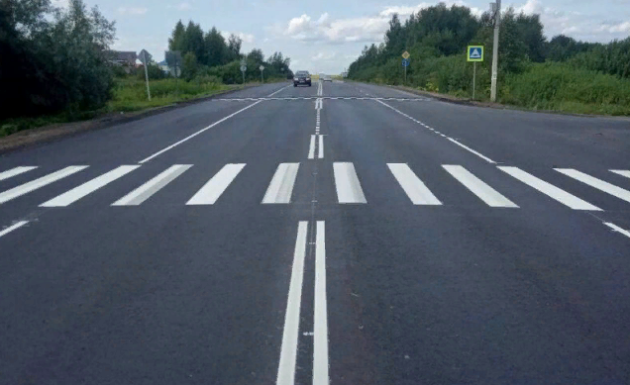
Дорожный фонд

Slide 14
Инвестиционные проекты
тыс. руб.
42 898
-82%
7 869

Slide 15
Социальное обеспечение населения
9 342,5 т.р.
Обеспечение мер социальной поддержки по оплате коммунальных услуг специалистам на селе (средства краевого бюджета)
9 139,7 т.р.
Приобретение жилья молодым семьям (средства федерального, краевого, местного бюджетов)
5 032,6 т.р.
Пенсия за выслугу лет муниципальным служащим (средства бюджета округа)
1 436,8 т.р.
Строительство и приобретение жилых помещений для обеспечения жилыми помещениями детей-сирот
1 348,8 т.р.
Компенсация части родительской платы за содержание детей в детских садах (средства КБ)
181,5т.р.
Обеспечение путёвками на санаторно-курортное лечение работников муниципальных учреждений
125,0 т.р.
Предоставление социальных гарантий и льгот педагогическим работникам

Slide 16
Субсидии юридическим лицам тыс. руб.

Slide 17
Расходы на содержание органов местного самоуправления
Всего – 60 335 тыс. руб., из них:
Федеральные средства – 2 439 тыс. руб.
Краевые средства – 1 962 тыс. руб.
Средства округа – 55 934 тыс. руб.
Норматив, установленный Постановлением Правительства Пермского края от 10.10.2019 № 735-п составляет 19,03% от собственных доходов бюджета в сумме 62 554,5 тыс. руб.

Slide 18
Программный бюджет
тыс. руб.
702 822
расходы
600 642 (85,5%)
программные расходы
102 180 (14,5%)
непрограммные расходы

Slide 19
Муниципальные программы
тыс.руб.
Наименование | Утверждено | Исполнено | %
Развитие инфраструктуры и сферы ЖКХ | 85 458 | 85 213 | 99,7
Развитие дорожного хозяйства | 87 758 | 87 758 | 100,0
Развитие социальной сферы | 23 122 | 10 758 | 46,5
Экономическое развитие | 3 813 | 3 805 | 99,8
Развитие системы образования | 311 476 | 307 609 | 98,8
Развитие культуры, спорта и молодежной политики | 78 097 | 78 089 | 100,0
Комплексное развитие сельских территорий | 957 | 957 | 100,0
Управление земельными ресурсами и имуществом | 9 145 | 9 109 | 99,6
Обеспечение общественной безопасности | 16 823 | 16 743 | 99,5
Возрождение и развитие народных промыслов и ремёсел | 400 | 400 | 100,0
Развитие гражданского единства и гармонизация межнациональных отношений | 200 | 200 | 100,0
Всего по программам | 617 248 | 600 642 | 97,3

Slide 20
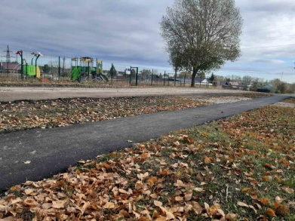
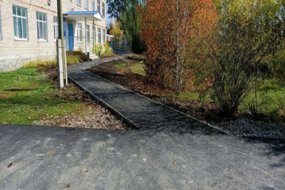
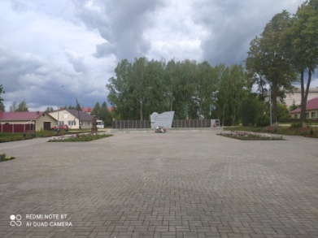
Реализация программ развития преобразованных муниципальных образований
ВСЕГО краевой бюджет и бюджет округа – 24 162 тыс. руб. (софинансирование 50% на 50%), реализовано 13 объектов:
Ремонт системы водоснабжения в с. Орда – 2 408,2 тыс.руб., в с. Шляпники - 580,3 тыс.руб., в с.Ашап, д.Черемиска, д.Мезенцы – 1 500,0 тыс.руб.; ;
Обустройство тротуара с.Медянка – 976,5 тыс.руб., с.Орда – 1 700,4 тыс.руб., с.Ашап – 1 002,4 тыс.руб.;
Устройство тротуара с твердым покрытием по адресу: с. Орда, ул. Трактовая, д.22а – 515,5 тыс.руб.;
Благоустройство общественной территории по адресу с. Орда в 4 метрах восточнее от дома 1а по ул. 1 Мая – 370,3 тыс.руб.;
Обустройство "Аллеи мужества" в с.Орда – 2 750,3 тыс.руб.
Приобретение коммунальной техники (Отдел ЖКХ, ТеррУправление) – 11 625,7 тыс.руб.;
Ремонт водопровода, водонапорной башни с.Сосновка – 406,3 тыс.руб.;
Ремонт сетей наружного освещения в с. Малый Ашап, д. Михино, д. Межовка, д. Грибаны – 326,3 тыс.руб.

Slide 21
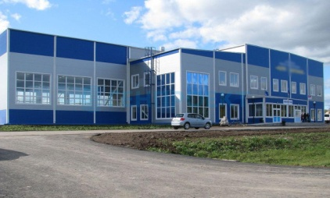
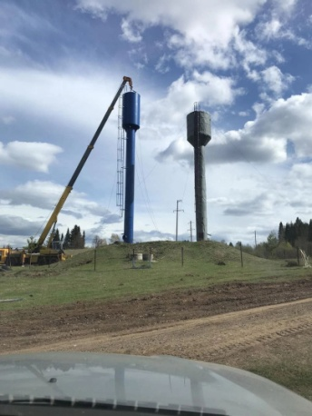
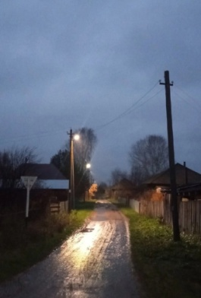
Реализация муниципальных программ, инвестиционных проектов и приоритетных региональных проектов в сумме 7863,7тыс. руб. (софинансирование 75% на 25%)
3 532,3 тыс. руб. - ремонт здания МБУ ФОК «Золотая
Орда»;
1 602,8 тыс. руб. - ремонт водонапорной башни
водоснабжения с.Карьево;
2 442,0 тыс. руб. - ремонт здания МБОУ «Ашапская
СОШ»;
165,6 тыс. руб. - ремонт здания МКОУ «Ашапская
ОШИ»;
121,1 тыс. руб. - ремонт здания МБУ НКЦ «Ирень»
(Дом культуры с. Малый Ашап)
Мероприятия по МП «Комплексное развитие сельских территорий»
(софинансирование 70% на 30%)
956,7 тыс.руб. - Устройство уличного освещения в с. Ашап, с. Малый Ашап, с. Красный Ясыл, с. Шляпники, с. Медянка и д. Михайловка;

Slide 22
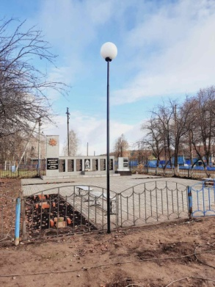
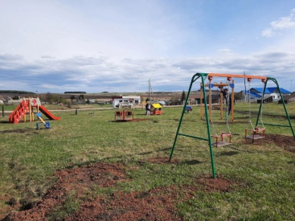
Проекты инициативного бюджетирования:
Наименование | Итого тыс.руб.
ВСЕГО | 5 530,6
«Островок детской радости» (устройство детской площадки в д. Грызаны) | 242,0
«Память и слава в сердцах поколений» (ремонт и благоустройство территории Мемориального памятника с именами односельчан, погибших в годы ВОВ 1941-1945 гг. в с. Карьево) | 1 600,0
«Победа в сердце каждого живет» (устройство памятника труженикам тыла и детям войны и благоустройство территории памятников в с. Малый Ашап) | 975,0
«Пока мы живы - помним» (устройство ограждения кладбища в с. Ашап) | 853,9
«Слава героям» (ремонт памятника участникам ВОВ и благоустройство территории вокруг него в д. Михайловка) | 267,8
«Спорт, игра – веселится детвора» (установка игрового, спортивного уличного оборудования на детской площадке в д. Березовая Гора) | 255,0
«Счастливое детство» (установка игрового уличного оборудования на детской площадке в с. Медянка) | 500,0
Устройство детской площадки в д. Климиха | 420,0
Устройство детской площадки в. Андреевка | 420,0

Slide 23
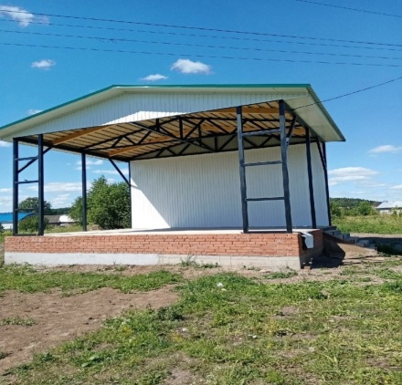
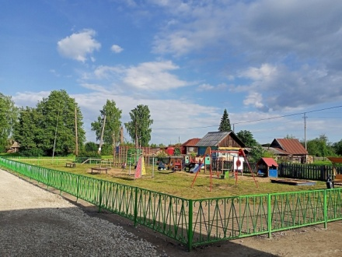
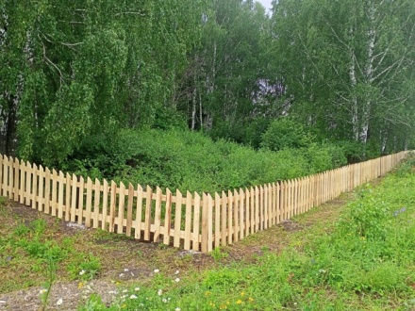
Проекты за счет средств самообложения:
Наименование | Итого тыс.руб.
ВСЕГО | 3 165,5
Устройство сквера для массового отдыха населения в с. Карьево | 659,4
Благоустройство территории, устройство ограждения детской площадки в с. Красный Ясыл по ул. Советская д. 14 | 526,5
Ремонт ограждения кладбища в д. Щелканка | 513,0
Ремонт, устройство ограждения мест традиционного захоронения, ограждение кладбища с. Опачевка | 406,5
Устройство ограждения кладбища в с. Шляпники | 384,0
Устройство ограждения мест традиционного захоронения, кладбища в с. Малый Ашап | 676,1

